Slide 1

Optimización Logística E-Commerce
Análisis Predictivo y Toma de Decisiones en la Cadena de Suministro

Slide 2


Contexto y Relevancia del Negocio
Retención de Clientes
Optimización de Costos
La puntualidad en la entrega es un pilar fundamental para la satisfacción del cliente. Un paquete retrasado impacta directamente la retención y el valor de vida del usuario en la plataforma de e-commerce.
Los costos asociados a los productos y los recursos logísticos influyen en la rentabilidad. Predecir con precisión los márgenes operativos permite ajustar el pricing y las estrategias de envío.

Slide 3





Objetivos del Proyecto
Regresión
Clasificación
Impacto
Estimar de forma continua el costo del producto (Cost_of_the_Product) utilizando variables logísticas y demográficas del cliente.
Predecir con exactitud si un pedido llegará a tiempo o experimentará retrasos (Reached.on.Time_Y.N).
Analizar a fondo el impacto comercial de los errores en las predicciones (Falsos Positivos vs. Falsos Negativos).

Slide 4
Datos y Preprocesamiento
Dataset: Contiene 10,999 registros con 12 variables (ID, Almacén, Envío, Llamadas, Rating, Costo, Descuento, Peso, etc.).
Codificación Ordinal: La variable "Product_importance" fue mapeada a valores continuos (low=0, medium=1, high=2).
One-Hot Encoding: Variables nominales como "Warehouse_block", "Mode_of_Shipment" y "Gender" fueron transformadas a múltiples columnas binarias.
Estandarización: Se utilizó StandardScaler para llevar las características numéricas a una distribución estándar y prevenir sesgos algorítmicos.

Slide 5
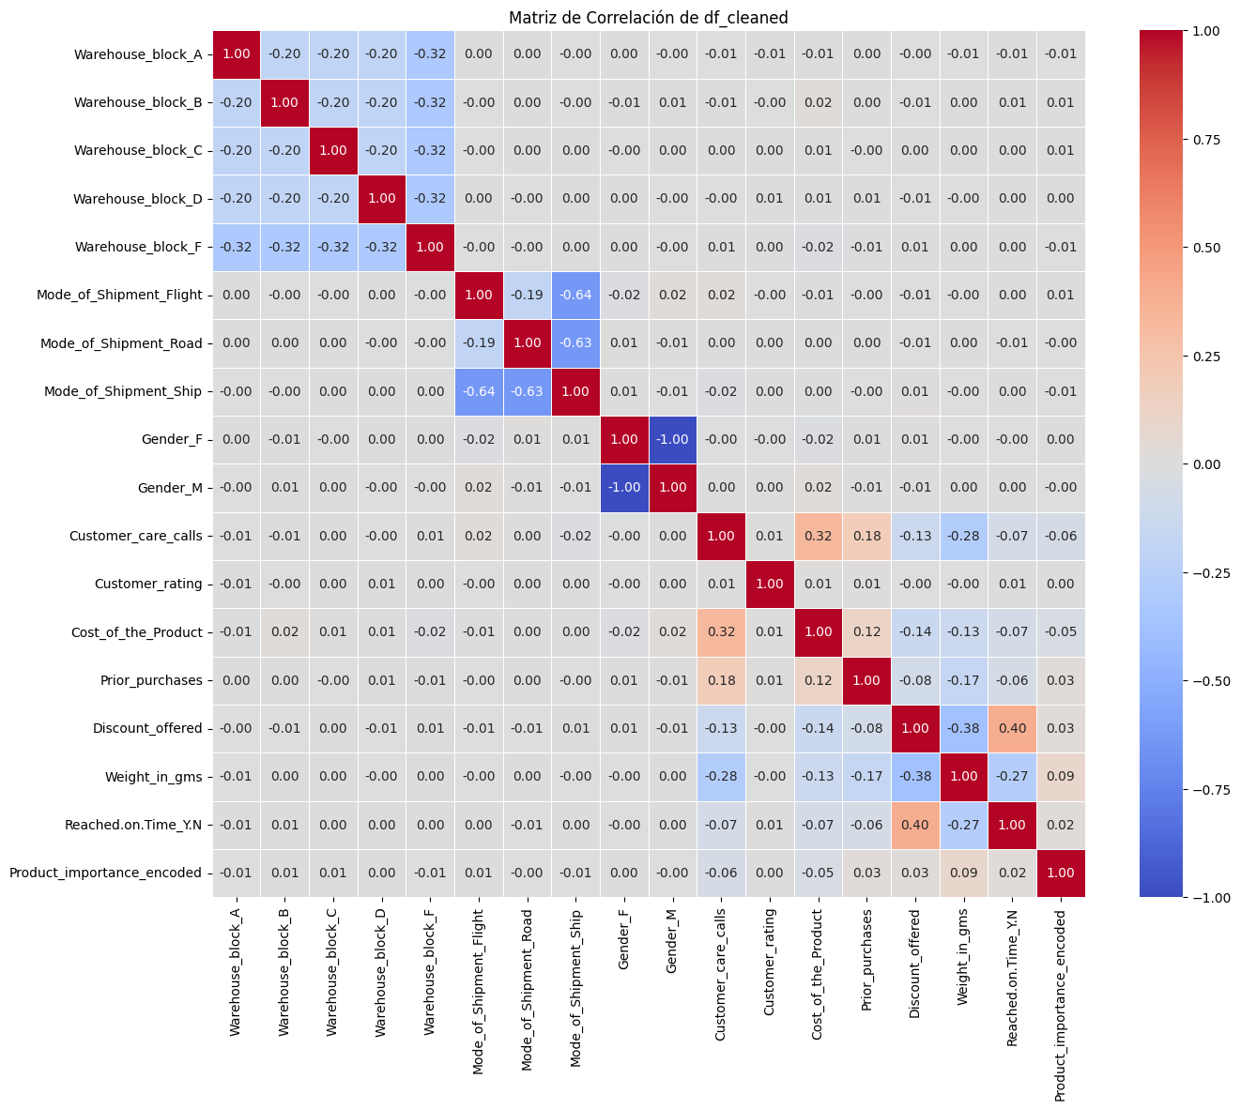

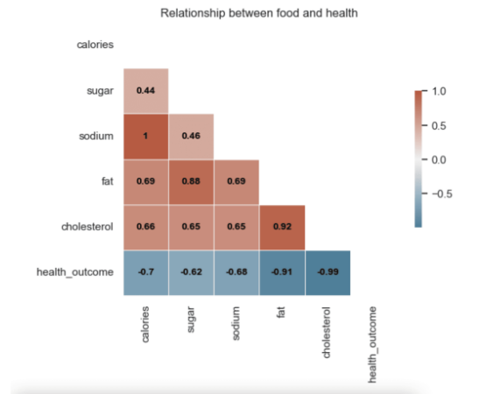
EDA: Matriz de Correlación
•
El análisis de correlación lineal nos permite identificar la relación y multicolinealidad entre nuestras características.
•
Se observa una correlación baja entre la mayoría de las variables predictoras y nuestro objetivo principal de regresión (Costo del Producto).
•
Esto indica preliminarmente que las relaciones en este conjunto de datos pueden no ser estrictamente lineales o que faltan factores explicativos.

Slide 6
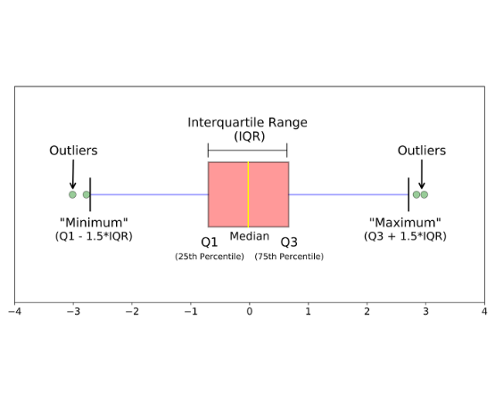
EDA: Detección de Valores Atípicos
•
Los diagramas de caja (Boxplots) fueron esenciales para examinar la dispersión de características numéricas clave.
•
Variables como Discount_offered y Prior_purchases muestran valores extremos que pueden sesgar un modelo de regresión no robusto.
•
Este análisis visual validó la necesidad de implementar técnicas de regularización (Ridge/Lasso) en etapas posteriores.

Slide 7
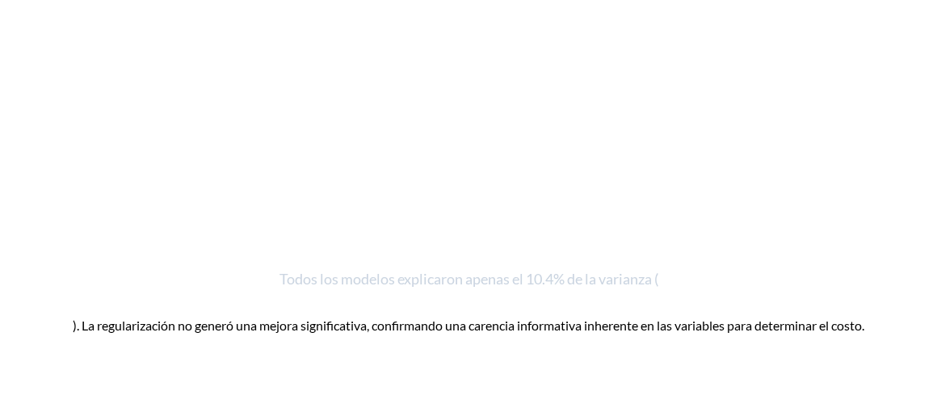
Resultados de Regresión (Costo)
Modelo Evalúado | MAE (Error Absoluto) | RMSE (Raíz Error Cuad.)
Linear Regression (Baseline) | 0.768 | 0.927
Ridge Regression (alpha=1.0) | 0.768 | 0.927
Lasso Regression (alpha=1.0) | 0.837 | 0.980

Slide 8
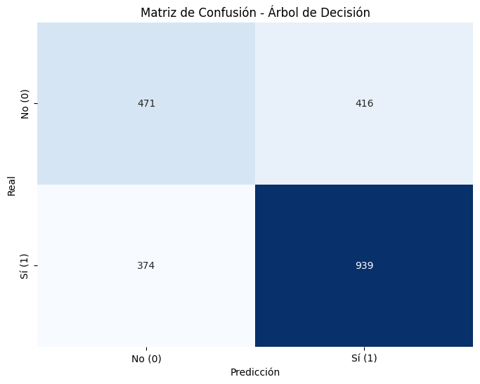
Resultados de Clasificación (Puntualidad)
•
Modelo: Árbol de Decisión.
•
Accuracy: 64.09% de exactitud global en el conjunto de prueba.
•
Matriz de Confusión: Se observa una tendencia del modelo a predecir la Clase 1 (A tiempo) con mayor exhaustividad (Recall del 72%) frente a los retrasos.
•
Se generaron 416 Falsos Positivos y 374 Falsos Negativos en la muestra evaluada.

Slide 9


Impacto: Errores de Clasificación
Falsos Negativos (Riesgo Crítico)
Falsos Positivos (Riesgo Operativo)
El modelo pronostica entrega puntual, pero se retrasa.
El modelo pronostica retraso, pero llega a tiempo.
Este es el peor escenario para el negocio. Al no anticipar el retraso, el cliente no recibe aviso previo, la satisfacción disminuye drásticamente y aumentan los reclamos a soporte técnico, dañando la reputación.
Este error activa protocolos de emergencia logísticos innecesarios, inflando temporalmente los costos operativos. Sin embargo, no afecta la satisfacción del cliente final (e incluso podría percibir una "entrega anticipada").

Slide 10
Conclusiones del Análisis
Regresión Limitada: Los modelos lineales no fueron capaces de estimar adecuadamente el costo del producto, evidenciando que el conjunto actual de variables no captura los factores que determinan el precio.
Clasificación Básica: El modelo de Árbol de Decisión ofrece un rendimiento modesto (64% Accuracy). Captura señales útiles, pero el nivel de error indica la necesidad de ajustes algorítmicos.
Asimetría del Riesgo: Los errores del modelo no cuestan lo mismo. Los Falsos Negativos destruyen la confianza del consumidor, exigiendo que el modelo minimice este fallo en específico por sobre los Falsos Positivos.

Slide 11






Recomendaciones Estratégicas
Enriquecer Features
Ajuste de Umbral
Modelos Ensembles
Modificar el umbral de decisión del modelo de clasificación para penalizar fuertemente los Falsos Negativos, priorizando alertar posibles retrasos aunque aumenten los Falsos Positivos.
Incorporar variables externas al dataset (ej. proveedor de envíos, factores climáticos estacionales, dimensiones exactas) para nutrir significativamente las predicciones de costo y tiempo.
Transicionar el algoritmo hacia modelos más robustos que capturen asimetrías complejas, tales como Random Forest o Extreme Gradient Boosting (XGBoost).

Slide 12
Preguntas y Respuestas
Gracias por su atención.

Slide 13



Image Sources
https://www.quanthub.com/wp-content/uploads/correlation_heatmap_food_health.png
Source: www.quanthub.com
https://miro.medium.com/v2/resize:fit:1400/1*0MPDTLn8KoLApoFvI0P2vQ.png
Source: medium.com
https://cdn.analyticsvidhya.com/wp-content/uploads/2024/08/Example-Confusion-matrix.webp
Source: www.analyticsvidhya.com

